Slide 1


Aprendizagem por Projeto Integrado
1º Sprint

Slide 2

Quem Somos
Boa noite, nos somos a empresa INOVA +, este semestre estamos prestando consultoria a empresa Doce Sabor que está no mercado a mais de 55 anos.
Temos como objetivo principal aumentar significativamente o número de vendas da empresa para alcançar novos patamares, modernizando e aprimorando os seus canais de venda, proporcionando um aumento sustentável na receita e melhorando a posição competitiva da empresa no mercado.

Slide 3


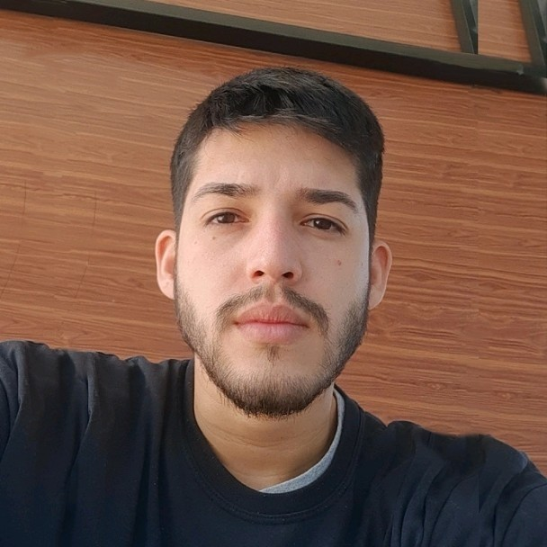
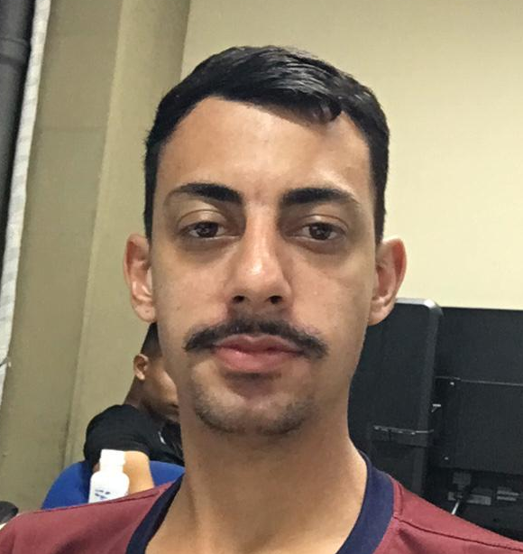
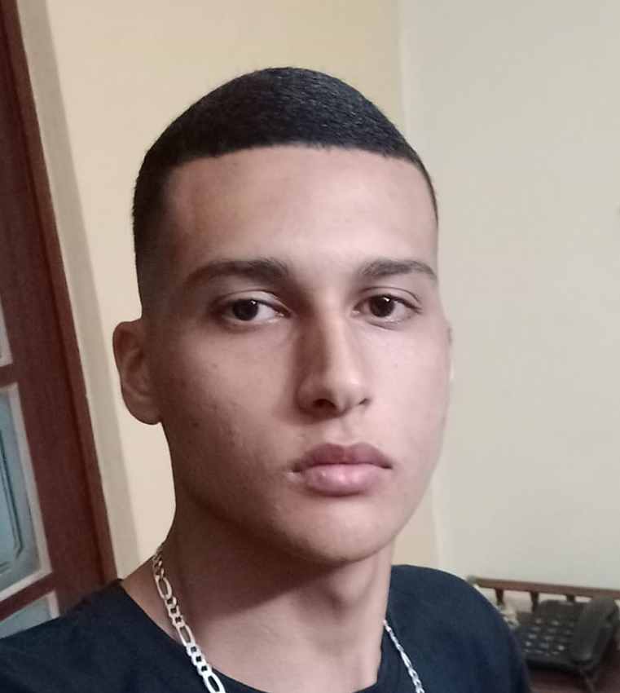
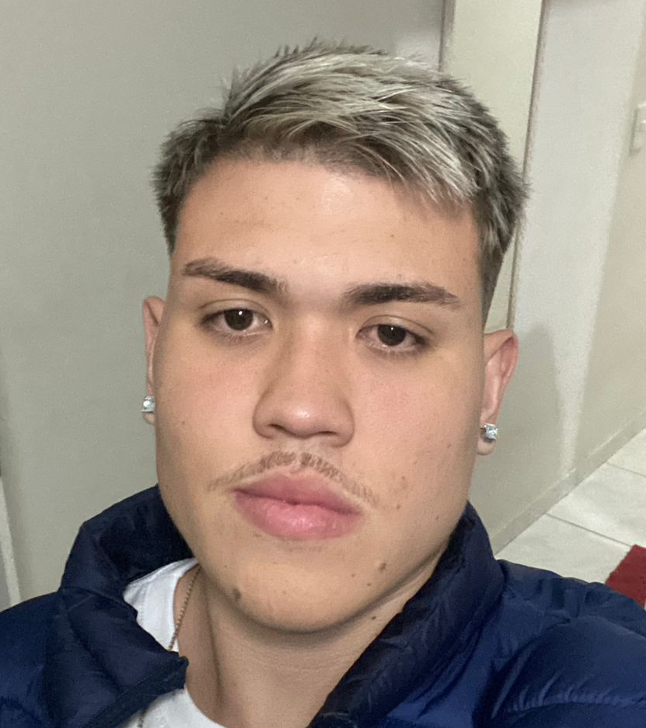
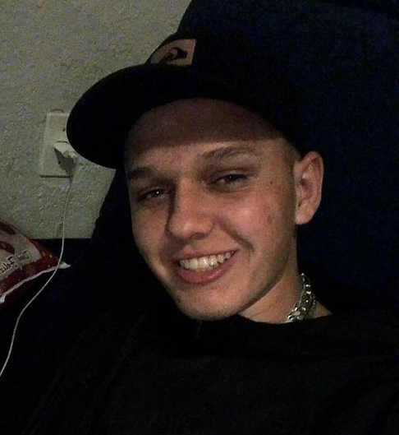
Rafael Ramalho PO
Victor Hugo SM
André Bastos
Nossa equipe
Levi Nóbrega
Rafael Henrique
Luan Moreira

Slide 4
Apresentação da Empresa
Missão
Visão
Valores
Nossa visão é ser reconhecido como um parceiro de confiança e uma referência em inovação, excelência e compromisso com os nossos clientes.
Visamos construir relacionamentos de longo prazo com os clientes, baseados na confiança e resultados comprovados.
Fornecemos orientação especializada e soluções que ajudem os clientes a alcançar sucesso em suas áreas de atuação.
Desenvolvemos estratégias, fornecemos insights e apoiamos nas tomadas de decisões.
Visamos como valores: excelência; Integridade; Colaboração; Inovação; Compromisso e Parcerias.

Slide 5

Fraquezas
1. Dependência de vendas em padarias e lanchonetes, que foram afetadas pelo lockdown.
2. Investimento limitado em marketing e exposição de produtos.
3. Administração centralizada e familiar com desafios de visão de crescimento.
4. Pouca diversificação de produtos em relação às sazonalidades.

Slide 6
Forças
1. História e tradição de mais de 55 anos no mercado.
2. Ampla gama de produtos que atendem a diversos segmentos de público.
3. Presença em todo o Brasil e forte distribuição nas regiões sul e sudeste.
4. Equipe de vendas sólida e rede de distribuidores bem estabelecida.
5. Reconhecimento da marca e lealdade dos clientes.
6. Estrutura logística eficiente com vários centros de distribuição.
7. Finanças equilibradas.

Slide 7
Oportunidades
1. Aproveitar o aumento da lealdade dos clientes para impulsionar as vendas em mercados.
2. Explorar o potencial de crescimento em regiões onde a presença é mais limitada.
3. Investir em marketing e publicidade para fortalecer ainda mais a marca.
4. Desenvolver novos produtos ou variações para diversificar a oferta.

Slide 8
Ameaças
1. Competição de outras marcas de doces nos mercados.
2. Flutuações sazonais nas vendas, com picos em junho/julho e dezembro/janeiro.
3. Mudanças no comportamento do consumidor devido a preocupações com saúde.
4. Desafios logísticos e de distribuição em um país extenso como o Brasil.

Slide 9
Mantendo as vendas aquecidas
Promoções e descontos
Desenvolver produtos sazonais
Programa de fidelidade
Eventos de degustação
Expansão Geográfica
E-commerce

Slide 10
Corte de Gastos
Análise de custo da produção
Eficiência logística
Economia de Energia
Marketing
Gestão de Estoque
Automação

